Slide 1
АМИНИСТРАЦИЯ ГОРОДА ПСКОВА МБОУ «Средняя общеобразовательная школа №1 им. Л. М . Поземского » города ПСКОВА
Проектно-исследовательская работа
Тема: «Вещи вязанные крючком в современном интерьере.»
Выполнила: Иванова Анна 9 «Б»
Руководитель:Григорьева Майя Евгеньевна
ПСКОВ
2021г.

Slide 2
Содержание:
Введение……………………………………………………………………..
История………………………………………………………………………
Поисково-исследовательский этап………………………………………
Обоснование возникновения проблемы……………………………………
Развитие и исследование идей………………………………………………
Инструменты и приспособления ……………………………………………
Охрана труда. Техника безопасности………………………………………
Организация рабочего места………………………………………………..
Технологический этап……………………………………………………...
Технологическая карта изготовления салфетки ..…………………………….
Заключительный этап……………………………………………………..
Экономический расчёт..……………………………………………………..
Эколого-экономическое обоснование………………………………………
Литература………………………………………………………………........

Slide 3
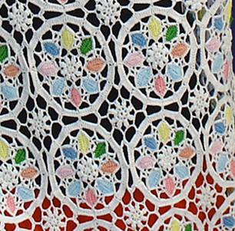
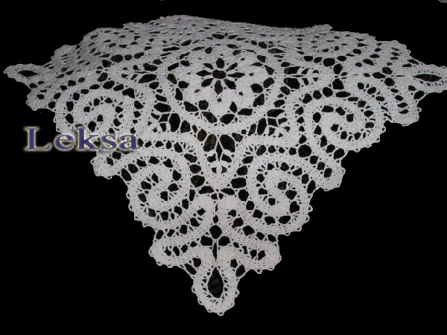
Из истории вязания крючком
Вязание крючком – очень известное и старинное ремесло. Сперва этим занимались лишь мужчины, но постепенно вязание перешло в руки женщин. Вязание крючком появилось в Англии и во Франции, оно было разработано в 16 веке. Но есть достоверные факты, свидетельствующие о том, что индейские племена тоже обладали всеми секретами этого искусства, образцы их древних работ были обнаружены учеными в начале 20 века. Точных данных о том, где и как именно появилось вязание крючком, нет. Но существует мнение, что берет это занятие свои корни из древней формы китайской вышивки.

Slide 4
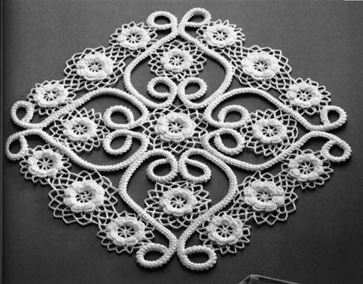
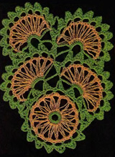
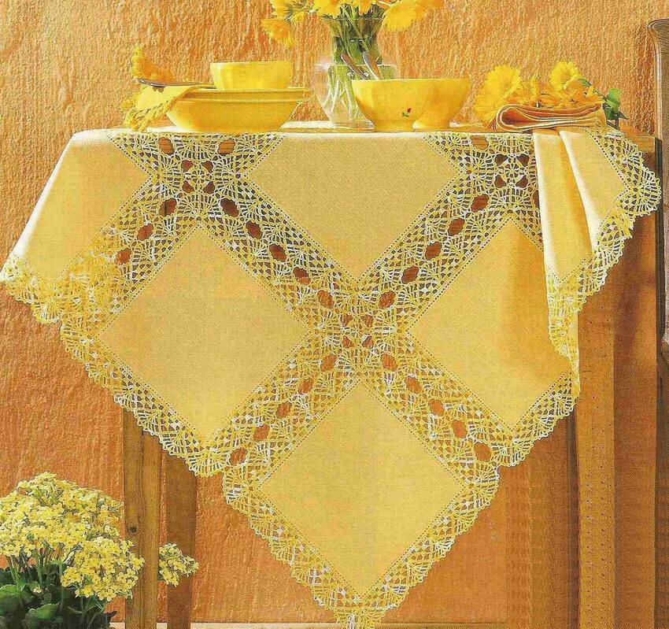
В конце 19 века вязание крючком распространилось и на территории России. Рукоделием занимались женщины, собиравшиеся вечерами для совместных посиделок. В основном девушки создавали красивые кружева, состоящие из узоров народной тематики.

Slide 5
Картина 15 века «Вязание по кругу»

Slide 6
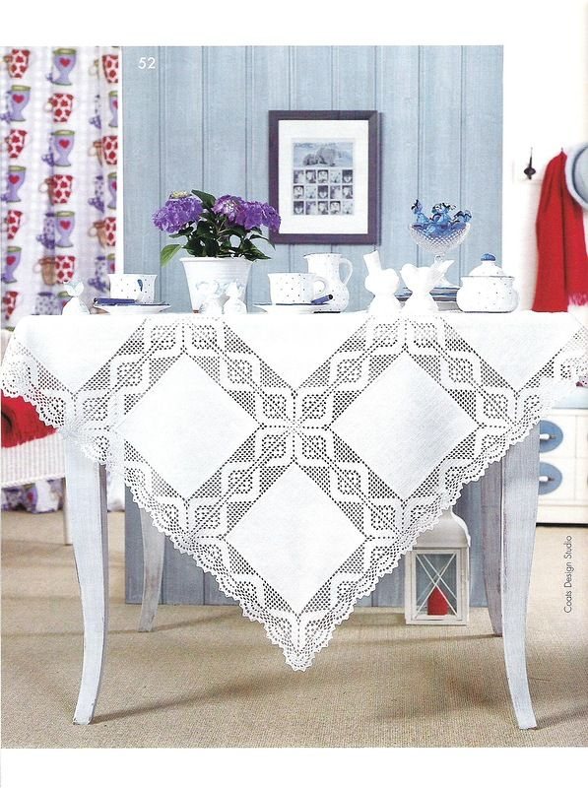
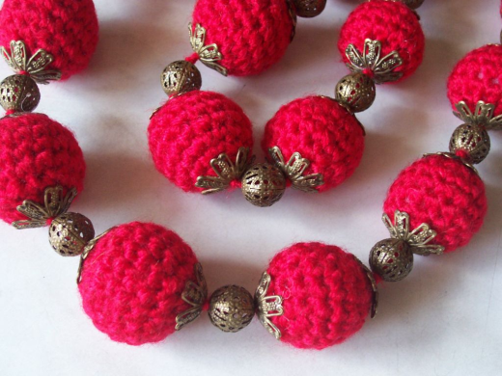
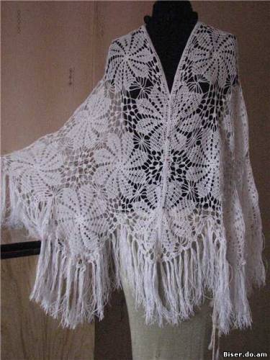
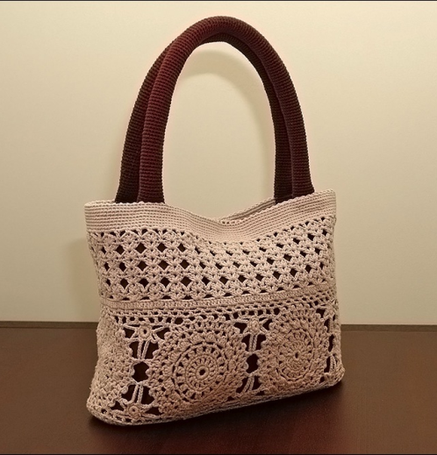
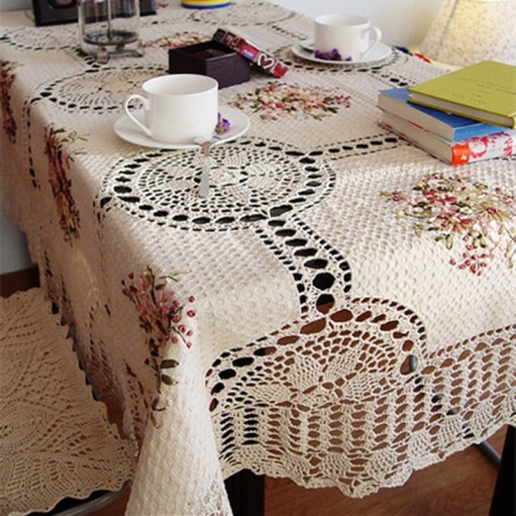
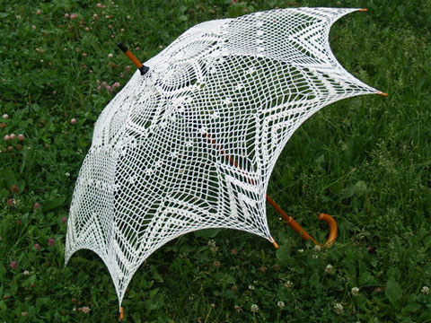
Вязание крючком в современной моде и интерьере

Slide 7
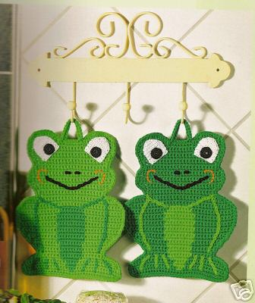
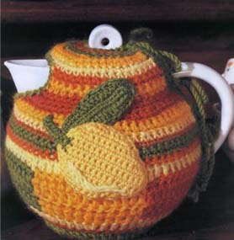
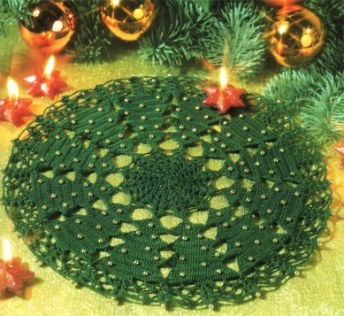
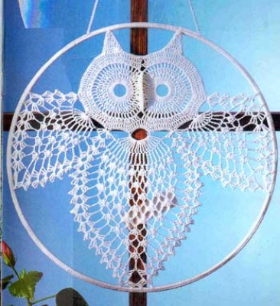
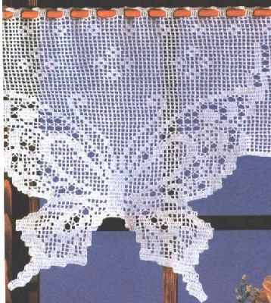
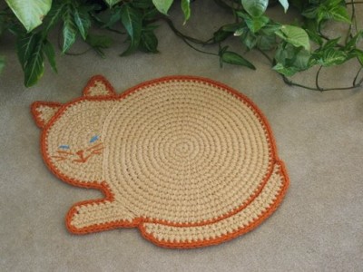
оформление интерьера

Slide 8
Скатерть комбинированная
Проблема, потребность
история
Основные элементы техники вязания крючком
Инструменты и приспособления
Охрана труда
технология
стоимость

Slide 9
Поисково-исследовательский этап
Цель:
Разработка проекта и применение различных приемов вязания крючком при украшении интерьера комнаты;
Задачи:
Изучение схемы вязания салфетки и соединение мотивов в одно целое;
Разработать элементы дизайна;
Совершенствовать свои возможности в области проектной деятельности.

Slide 10
Обоснование возникновения проблемы
Мне нравится вязать крючком. Для меня это приятное времяпровождение и изготовление чего-то красивого. В журнале по рукоделию увидела красиво связанную скатерть из отдельных фрагментов. В приложении посмотрела схему выполнения. Появилась идея связать скатерть используя схему обвязки, которая бы внесла новизну и украсила интерьер комнаты.
Наверное, нет ни одного дома, в котором не было бы скатерти. Эти милые, приятные вещицы украшают наш дом, делают его уютным.
Если посмотреть на скатерти, то первое что придет в голову – они очень похожи на кружево и не только на него. Не зря же есть выражение «кружевная скатёрка». Само слово «кружево» похоже на слово «кружить».

Slide 11
Развитие и исследование идей
Следуя данной схеме увиденной мною в журнале можно связать занавеску, скатерть или салфетку из отдельных мотивов, соединенных друг с другом полустолбиками.
Скатерть – это то , что я хотела. Хоть это и трудоёмко ,но я не ищу лёгких путей. Мне очень захотелось ,чтобы у меня в комнате появилась такая вещь и стала изюминкой моего интерьера.
Нитки и ткань должны подходить к интерьеру комнаты и я решила сделать её бежевую с белым.
Ткань использовала креп-сатин , а нитки белый капрон М-9.
Металлический крючок №0,9 мм.

Slide 12
Что же такое вязание ?
Само вязание- это изготовление трикотажного полотна или готовых изделий из непрерывных нитей изгибанием их в петли, которые переплетаются между собой. Различают вязание ручное (крючком или спицами) и машинное (на трикотажных машинах)
Виды Вязание коротким крючком:
Этот тип вязки можно условно разделить на две большие группы – круговое вязание от центра и плоскостное вязание прямыми рядами.
•Плоскостное вязание
•Сетка из столбиков с накидом(рис 3)
•Французская сетка (рис4,5)

Slide 13
•Круговое вязание
1.Прямоугольник, вывязанный от середины(6,7);
2.Овал, вывязанный от середины
3.Круговое вязание на воздушной цепочке(8)
•Тунисское вязание(9)
•Ирландское вязание(10.11.12.13)
Сейчас же вязание применяется в интерьере кухни,ванной. Делаются пуфы, скатерти,салфетки, всякие интерьеры для комнат даже обложки на книги ( рис 3,4)
Моя задача: продемонстрировать,что если делать что-то самому,то это будет в разы дешевле.Чем покупать уже готовое изделие.

Slide 14
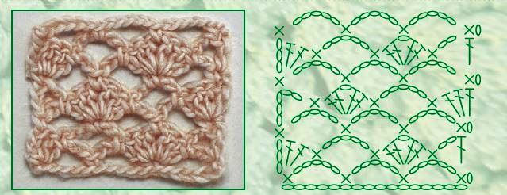
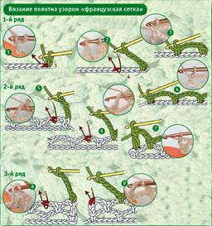
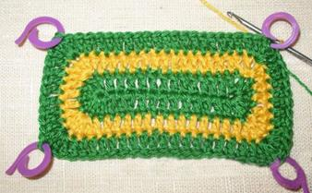

Slide 15
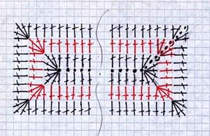
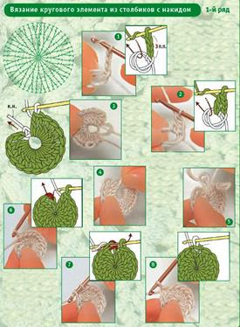
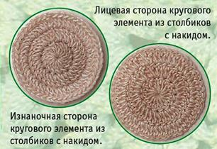

Slide 16
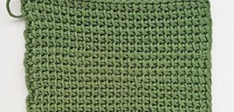
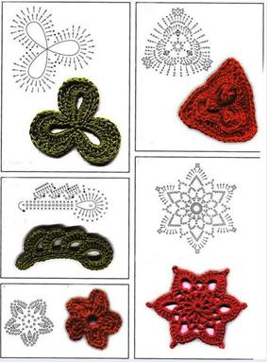
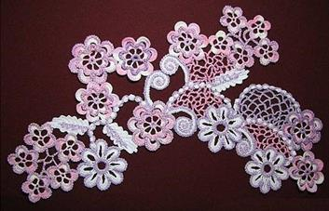
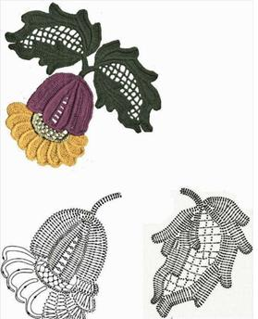

Slide 17
Основные элементы техники вязания крючком.
При вязании крючок необходимо держать в правой руке, как карандаш или ручку. Указательный палец при этом должен быть вытянут, и лежать на крючке. Локти в процессе вязания не должны иметь опоры, кисти рук двигаются одновременно к середине, навстречу друг другу и разводятся в противоположные стороны во время вытягивания нити из петли.
Воздушная петля. Для образования первой петли необходимо:
а) конец нити от клубка перекинуть через указательный палец левой руки к себе и прижать его большим пальцем
б) нить от клубка пропустить между ладонью и остальными пальцами левой руки;
в) повернуть крючок бородкой влево и движение от себя с левой стороны ввести под нить;
г) оттянуть нить вверх от указательного пальца левой руки и повернуть крючок с нитью вокруг нити против часовой стрелки;
д) прижать нить в месте перекручивания большим пальцем левой руки;
е) крючок ввести под нить с левой стороны;
ж) поддеть бородкой нить и протащить её через петлю, находящуюся на крючке
з) затянуть узел, придерживая конец нити.
Петли косички называют воздушными, а нить, идущую от клубка, - рабочей.
Для образования последующих петель цепочки крючок снова вводят под нить с левой стороны и, поддев её, протаскивают через петлю, находящуюся на крючку.
Натяжение рабочей нити регулируют средним и безымянным пальцами.
Цепочку из воздушных петель следует перемещать вниз после вывязывания каждых 2-3 ее элементов.
Цепочка из воздушных петель является начальным рядом почти всех изделий.
При вывязывании последующих элементов в 1-м ряду следует отступить 3-5 петель, считая от последней петли, находящейся на крючке. Эти петли, «поднимаясь» на высоту столбика или полустолбика, позволяет не стягивать полотно.

Slide 18
2. Полустолбик. Ввести крючок в 3-ю петлю цепочки (считая петлю, находящуюся на крючке) и, захватив рабочую нить, протянуть её через петлю цепочки и петлю на крючке, и так из каждой последующей петли основания. Полустолбики применяют для замыкания цепочки из воздушных петель при вязании по кругу, обвязывания пройм, горловины, манжет изделия и т.п.
3. Столбик без накида. Крючок ввести в 3-ю петлю цепочки (считая петлю, находящуюся на крючке) и, поддев рабочую нить, протянуть ее через петлю цепочки. Снова накинуть рабочую нить и протянуть её через обе, находящиеся на крючке, и т.д.
Описание работы может иметь две формы:
- словесные пошаговые указания (то есть словами описывается последовательность действий ряд за рядом);
- схематическое изображение
Многие рукодельницы признают только схемы описания. Им бывает достаточно одного взгляда, чтобы понять всю суть работы над вязаным изделием. Картина становится ясной: сколько петель необходимо набрать, какова форма и размер изделия, будет ли сложной работа. Словесное описание не дает такой четкой картины.

Slide 19
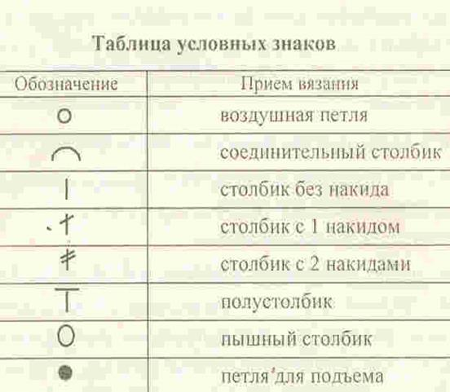
Охрана труда
Организация рабочего места
Рабочее место для вязания крючком должно быть удобным. Стол со всеми инструментами и приспособлениями должен стоять так, чтобы свет падал на работу с левой стороны или спереди.
Инструменты и приспособления удобно располагать в правой части стола, а материалы в левой.
Очень важно принять правильное положение при работе, так как неправильная посадка приведет к быстрой утомляемости, а впоследствии, искривлению позвоночника и к близорукости.

Slide 20
Правила безопасного труда при вязании крючком.
Крючки и другие приспособления должны быть хорошо отшлифованы; хранить их надо в специальных пеналах.
Нельзя делать резких движений рукой с крючком в направлении рядом сидящего человека.
Нельзя пользоваться ржавыми иглами и булавками. Следует хранить иглы и булавки в коробочке с крышкой.
ножницы должны лежать с сомкнутыми лезвиями, передавать их следует кольцами вперед.
Влажно-тепловую обработку изделий проводить на гладильной доске или специально оборудованном столе исправным утюгом

Slide 21
№ п./п. | Последовательность выполнения работы | Графическое изображение | Инструменты, приспособления
1 | Вяжем столбик без накида с помощью которого закрепляем край ткани |  | Крючок, нитки,ткань
2 | Вяжется сетка из столбиков с накидом и воздушных петель. |  | Крючок, нитки,ткань
3 | 3 ряд вяжем в соответствии со схемой |  | Крючок, нитки ,ткань
4 | 4,5 ряд вяжем по схеме |  | Крючок, нитки ,ткань
5 | 6 ряд вяжем так же как предыдущий ряд, чередуя пустые клетки с заполненными |  | Крючок, нитки ,ткань
6 | Нужно связать 6 таких мотивов |  | Крючок, нитки ,ткань
7 | Вяжем квадратики, набираем 9 воздушных петель 1 петлю подъема, ряд вяжем столбиком без накида, затем снова петлю подъема ряд столбиком без накида и т.д. до 25 ряда |  | Крючок, нитки ,ткань
8 | Последним рядом каждого квадрата соединяем фрагменты скатерти , как показано в схеме |  | Крючок, нитки , ткань
9 | Готовую скатерть аккуратно отпариваем |  | Скатерть , утюг

Slide 22
Заключительный этап
Некоторые считают, что проще купить какое-либо изделие, не напрягаясь сделать себе приятное. Они много теряют не только в финансовом плане, но и - в духовном. Выполнять работу, получать истинное удовольствие от полученного результата это и есть то непередаваемое душевное наслаждение.

Slide 23
Экономический расчет
№ | Наименование | Цена руб. | Кол-во затрач. материала | Сумма в рублях
1 | Нитки капроновые | 9О руб. | ^{3 мотка} | 210 руб.
2 | крючок | 20 руб. | 1 крючок | 20 руб.
4 | ткань | 100 руб. |  | 50 руб.
ИТОГО: |  | 280 руб.

Slide 24
Экологическое обоснование проблемы
Для изготовления скатерти были использованы экологически чистые материалы. Нитки и ткань для окружающей среды не наносят никакого вреда, это экологически чистый продукт, так как создан самой природой. Поэтому работа совершенно не вредит экологической обстановке нашей природы.
Самооценка проделанной работы
Любая скатерть, искусно связанная, всегда может служить не только для украшения, но и будет отличным подарком на любой праздник. Я довольна своей работой. В неё вложено много души и добра - результат на лицо. Конечно, можно было бы купить в магазине, но, эта намного красивее, и сделана своими руками.
Большой выбор скатертей, связанных крючком, можно увидеть на любой выставке декоративно-прикладного творчества. Их изящество и красота в очередной раз доказывают, что волшебные руки человека способны творить чудеса. И хотя иногда можно услышать разговор, что скатерти – это пережитки прошлого, можно с уверенностью сказать, что эти чудесные изделия будут жить до тех пор, пока на свете есть люди, способные ценить красоту.

Slide 25
Список литературы :
1 Журнал «Валентина»
2 Журнал «Лена» вязание крючком
https://www.pinterest.ru/
https://www.pinterest.ru/lyubowcudinova/крючок-плюс-ткань/
http://www.myjulia.ru/

